Slide 1
18/03/2024
Informatīvais seminārs par Limbažu novada pašvaldības organizēto nevalstisko organizāciju projektu konkursu
Informāciju sagatavoja
Attīstības un projektu nodaļas vadītāja vietniece attīstības jautājumos
Sarma Kacara

Slide 2
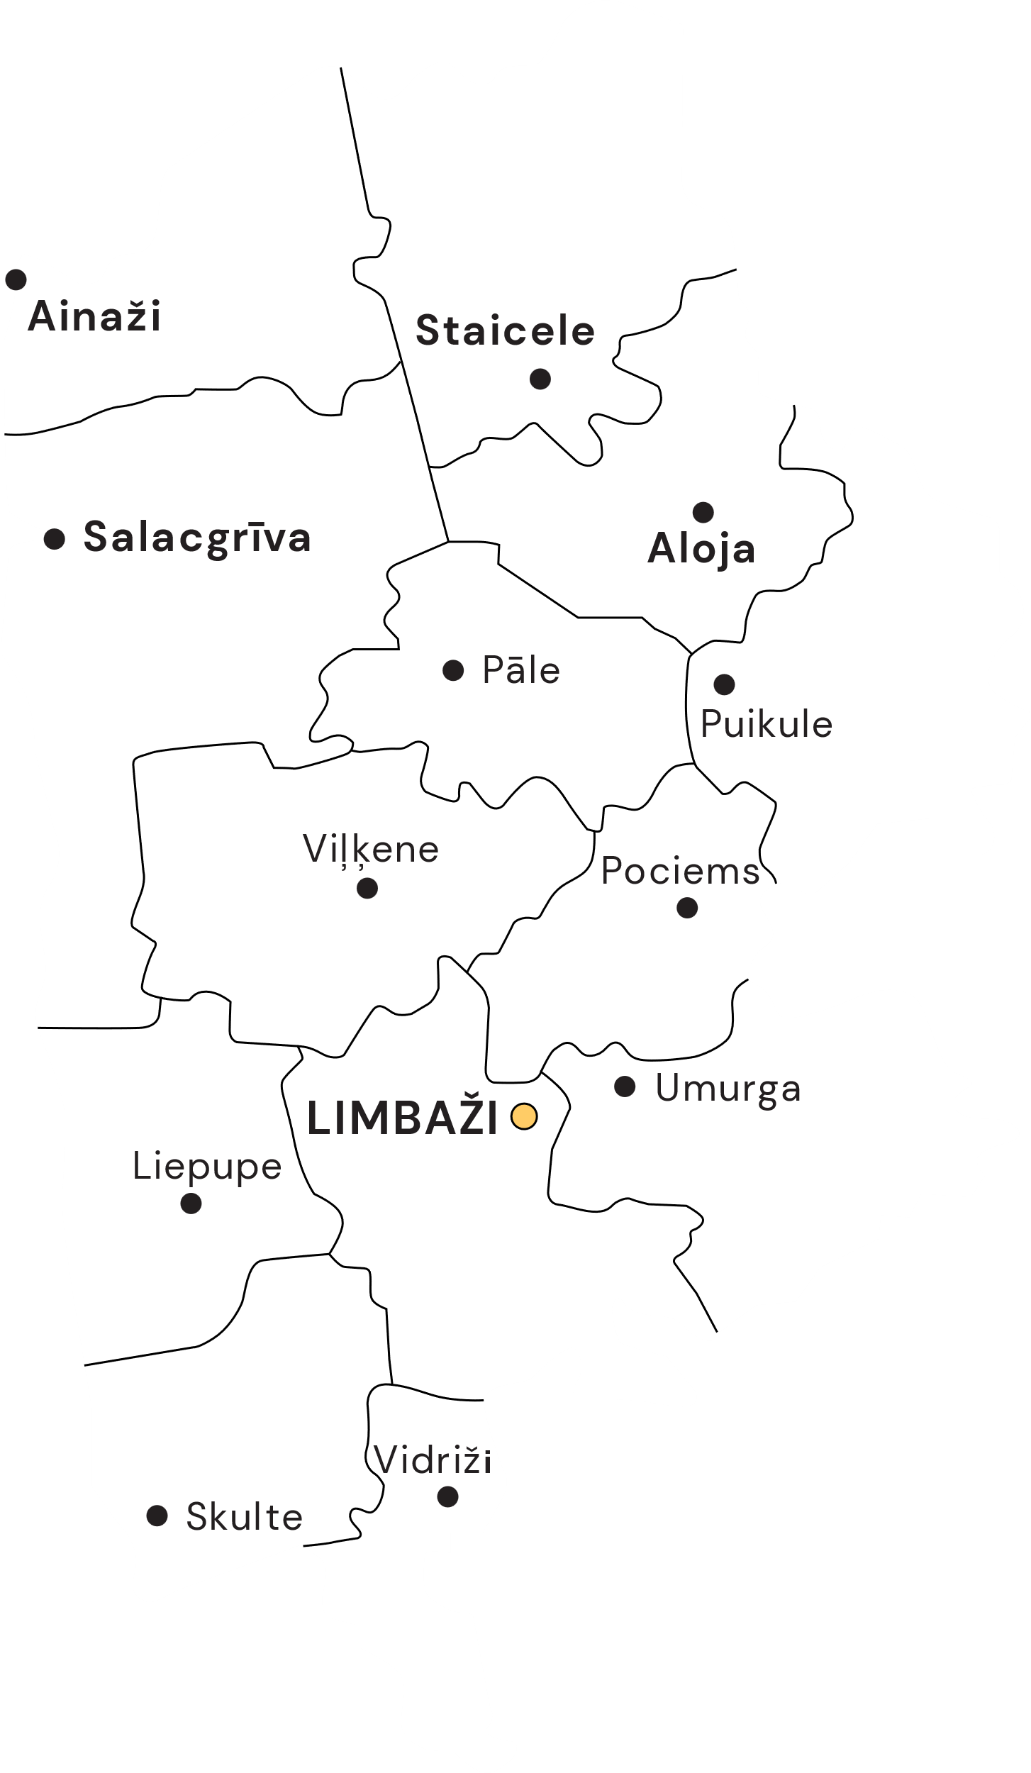
Pašvaldības pieņemtie lēmumi
24.02.2022. lēmums Nr.217 «Par nolikuma “Limbažu novada pašvaldības finansētā nevalstisko organizāciju projektu konkursa nolikums” apstiprināšanu»

Slide 3
Limbažu novada pašvaldības finansētā nevalstisko organizāciju projektu konkursa nolikums
Vispārīgie noteikumi:
Projekta pieteikumu var iesniegt nevalstiskās organizācijas un to struktūrvienības vai nodaļas, kuru juridiskā adrese ir reģistrēta Limbažu novadā.
Nevalstiskā organizācija var iesniegt vienu projekta pieteikumu.
Projekta pieteikumu iesniegšana – līdz 2024.gada 27.marta plkst. 17.00.
Projektu īstenošanas termiņš – līdz 2024.gada 30.novembrim.

Slide 4
Projekta nosacījumi
Projekta aktivitātēm jānotiek Limbažu novadā un ieguvējiem no projekta rezultātiem jābūt Limbažu novada iedzīvotājiem.
Projekts atbilst vismaz vienam no darbības virzieniem:
3.4.1. Teritorijas labiekārtošana;
3.4.2. Sporta un veselību veicinošu aktivitāšu īstenošanai;
3.4.3. Kultūras aktivitāšu īstenošanai, līdzfinansējuma apmērs līdz 1 500 EUR;
3.4.4. Kultūras aktivitāšu īstenošanai, līdzfinansējuma apmērs virs 1 500,01 EUR.
Projektā pieprasītā līdzfinansējuma apmērs:
nedrīkst būt mazāks par 150,00 EUR un lielāks par 1500,00 EUR, pašvaldības līdzfinansējums nepārsniedz 70 % no projekta kopējām izmaksām (ja pretendents iesniedz pieteikumu uz 3.4.1., 3.4.2. , 3.4.3. darbības virzieniem);
nedrīkst būt mazāks par 1500,01 EUR, pašvaldības līdzfinansējums nepārsniedz 30 % no projekta kopējām izmaksām – pasākumiem ar ieejas biļetēm, kartēm utml., 70% no projekta kopējām izmaksām, ja ieeja/dalība pasākumā ir bez maksas (ja pretendents iesniedz pieteikumu uz 3.4.4. darbības virzienu)

Slide 5
Pašvaldības līdzfinansējumu piešķir pretendentiem, kuru aktivitātes ir vērstas uz
sabiedriski nozīmīgu programmu, projektu un pasākumu īstenošanu Limbažu novadā un atbilst konkursa mērķiem un darbības virzieniem;
ievērojamu vietējo resursu un brīvprātīgā darba piesaisti sabiedriski nozīmīgos projektos;
neformālās izglītības programmas īstenošanu dažādām iedzīvotāju sociālajām grupām;
brīvā laika pavadīšanas dažādošanu un kvalitātes uzlabošanas iespējām;
drošas un sakārtotas vides veidošanos Limbažu novadā;
jaunus sociālos pakalpojumus nodrošināšanai vai izveidei noteiktai sociālai iedzīvotāju grupai;
īsteno dažādu atkarību mazinošus pasākumus;
iesaista cilvēkus ar īpašām vajadzībām un rada viņiem pieejamu informatīvo un fizisko vidi;
pašvaldības kompetencē esošo funkciju realizēšanu;
integrācijas procesiem Limbažu novada pašvaldībā;
kultūrizglītojošas programmu, lekciju, radošo darbnīcu, literāro pasākumu, izstāžu, plenēru organizēšanu un nodrošināšanu;
kultūrvēsturisku vērtību saglabāšanu, izdevumu un grāmatu izdošanu;
sporta un veselības veicinošu aktivitāšu organizēšanai, nodrošināšanai.

Slide 6
Pašvaldības līdzfinansējumu nepiešķir
nekustamā īpašuma iegādei;
ārvalstu braucieniem;
pabalstiem;
peļņas pasākumiem;
īstenotiem projektiem;
projektiem, kuru vidējais vērtējums ir mazāks kā 15 punkti;
pasākumiem, kurus saskaņā ar nolikumiem vai domes lēmumu finansiāli atbalsta pašvaldības citas programmas;
ja projekta aktivitātes īstenošanas rezultātā tiek sniegti maksas pakalpojumi vai aktivitātes īstenošanas rezultātā izveidotais objekts nav publiski pieejams bez maksas (izņemot aktivitātes 3.4.4. darbības virzienā);
politiskiem, militāriem vai reliģiskiem pasākumiem;
kafijas pauzēm un ēdināšanai projekta īstenošanas laikā;
pretendentiem, kuri projektu pieteikumos nav paredzējuši iesniedzēja pašieguldījumu vai līdzfinansējumu;
ja nevalstiskā organizācija ir reģistrēta Latvijas Republikas Uzņēmumu reģistrā mazāk kā 12 mēnešus pirms finansējuma pieprasījuma iesniegšanas;
pretendentiem, kuri projektu paredzējuši īstenot tikai uz pakalpojumu līgumu pamata, nenodrošinot vismaz 50 % no paredzētā apjoma veikt saviem spēkiem (ja pretendents iesniedz pieteikumu uz 3.4.1. , 3.4.2. , 3.4.3. darbības virzieniem);
pretendentiem, kuri savlaicīgi nav iesnieguši saturisko un finanšu atskaiti par iepriekšējā gadā pašvaldības programmās piešķirto finansējumu.

Slide 7
Projekta pieteikums sastāv no:
vadītāja parakstītas projekta pieteikuma veidlapas (nolikuma 1.pielikums);
informācijas par projekta vadītāju (CV);
rekomendācijas vēstulēm vai citiem dokumentiem, kurus pretendents uzskata par būtiskiem projekta izvērtēšanai;
projekta iesniedzēja apliecinājuma;
būvvaldes saskaņojums par projekta realizāciju, ja nepieciešams.

Slide 8
Projekta pieteikumu vērtēšana
Iesniegtos pieteikumus izvērtē Limbažu novada pašvaldības nevalstisko organizāciju projektu konkursa vērtēšanas komisija;
Katrs komisijas loceklis katru projektu izvērtē saskaņā ar vērtēšanas kritērijiem, dodot savu punktu skaitu (nolikuma 3.pielikums). Punktus saskaita kopā un katram projektam aprēķina vidējo punktu skaitu.
Konkursā pieejamā finansējuma ietvaros atbalsts tiek piešķirts projektiem ar lielāku vidējo vērtējumu/punktu skaitu. Projektam, lai to apstiprinātu finansējuma piešķiršanai, vidējam vērtējumam jābūt vismaz 15 punkti.

Slide 9
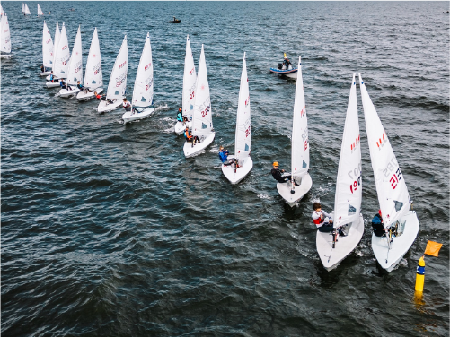
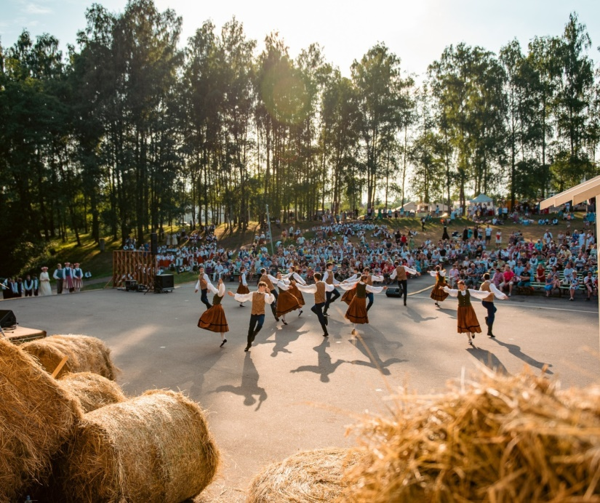
Paldies par uzmanību!
18/03/2024

